Slide 1
Modelagem informacional
Minimundo CHA
Fevereiro, 2022
Júlio César Chaves
julio.cesar.chaves@prof.fgv.edu.br

Slide 2

Chaves Imóveis Imobiliária
Esta Foto de Autor Desconhecido está licenciado em CC BY
Três irmãos...
Márcio, Marcelo e Marcelino criaram a Chaves Imóveis. A imobiliária possui corretores, secretários e estagiários, todos funcionários com salário fixo. Cada corretor é responsável por um conjunto de bairros nas capitais, e algumas cidades no interior. Sabe-se que uma cidade possui vários bairros. Em algumas cidades menores é possível que apenas um corretor seja o responsável por toda a cidade. Contudo as cidades maiores são cobertas por mais de um corretor, particionando a cidade em bairros. Os corretores, além dos dados pessoais possuem um registro do órgão regulador de corretores.
Anúncios
A imobiliária possui um esquema de anúncios em diversos meios de comunicação, tais como: jornais, Instagram e YouTube. Cada corretor possui um orçamento mensal para gastar em anúncios de imóveis que estão sob sua responsabilidade, e contam com total liberdade sobre que imóvel anunciar ou não e em que veículo de mídia.
Contato
A cada chamada telefônica ou e-mail recebido na imobiliária por parte de interessados em compra e venda, são coletados os dados iniciais de contato, minimamente o nome, telefone e a natureza do interesse. Se for de compra, será anotado o endereço do imóvel para que um corretor retorne a ligação. Se for de venda, será feito um cadastro completo do cliente além do endereço do imóvel e o valor desejado para venda.

Slide 3
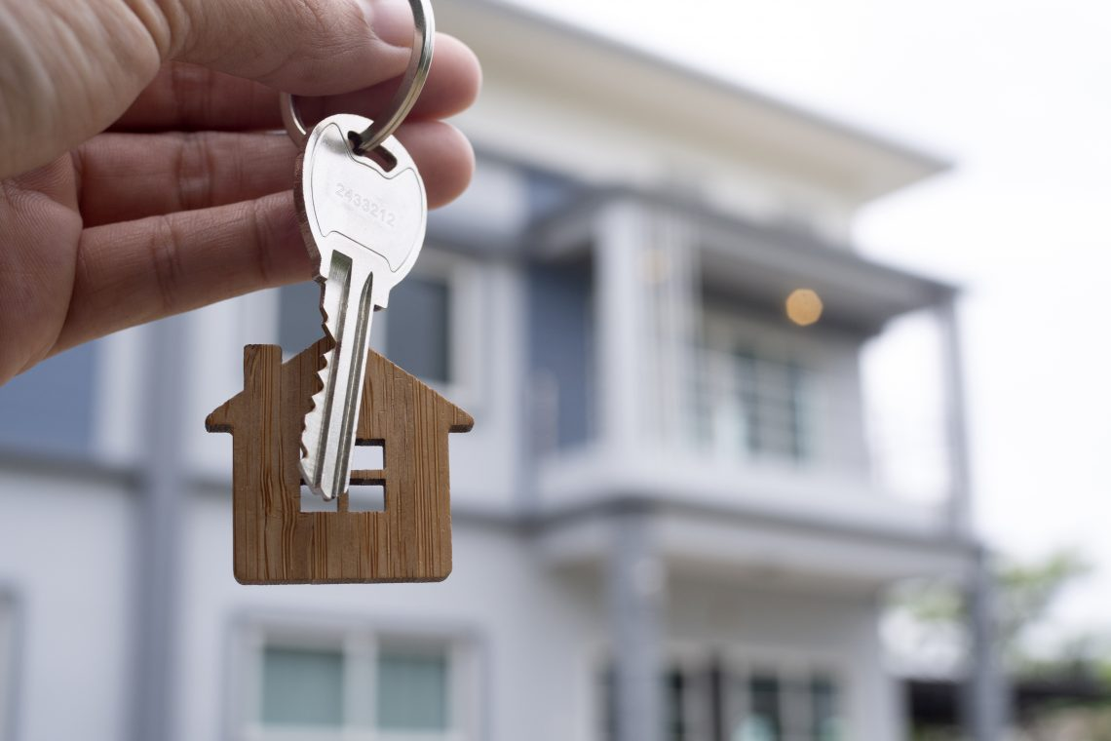
Chaves Imóveis Imobiliária
https://www.nossacasa.com.br/blog/wp-content/uploads/2021/01/landlord-unlocks-house-key-new-home-real-estate-agents-sales-agents-1140x760.jpg
Transação imobiliária
Uma transação imobiliária se dá entre duas partes: uma interessada em vender, e outra em comprar. Essas partes podem ser compostas nos casos em que mais de uma pessoa pode constar como proprietário de um imóvel, por exemplo, um casal sob regime de comunhão de bens. A Chaves Imóveis mantém todos os registros dessas transações, pois é muito trabalhoso ter que abrir o contrato em papel toda vez que quiser ler alguma informação referente a uma transação específica de compra e venda.
A única fonte de receita da Chaves Imóveis vem através da comissão sob qualquer transação realizada.
Sistema de apoio à decisão
A alta administração da Chaves Imóveis decidiu abrir um projeto para modelar sistemas de apoio a decisão para análise de receitas.
Elabore o modelo dimensional para análise de receitas da Chaves Imóveis, considerando fatos detalhados e agregados da seguinte forma:
A receita (o fato) agregada deverá conter o valor (R$) equivalente a comissão de cada transação imobiliária (que geralmente é de 6%, mas o corretor digitou o valor no sistema) agregado apenas pelo endereço do imóvel e pelo dia.
•A receita (o fato) detalhada deverá conter o valor (R$) equivalente a comissão de cada transação imobiliária e o ID da transação, permitindo quebra por:
Nome do corretor
Valor total gasto em anúncios
Endereço do imóvel (Nome do Logradouro, Bairro, Município e Estado)
Cliente (adicionar informação da transação, cliente comprador, cliente vendedor)
Dia (calendário) datacompleta, diasemana, dia, mes, trimestre, ano

